Slide 1
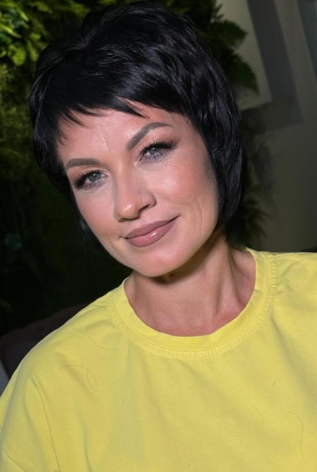
Муниципальное бюджетное дошкольное образовательное учреждение
детский сад №8 комбинированного вида муниципального образования Щербиновский район станица Старощербиновская
Сообщение из опыта работы на тему :
«Современные подходы к воспитанию патриотизма
у детей дошкольного возраста»
Подготовила: воспитатель Жвавая М.В.

Slide 2
Цель:
формировать представление детей о стране, воспитание гуманной, духовно-нравственной личности, достойных будущих граждан России, патриотов своего Отечества
Задачи:
-формировать любовь к своей стране
-расширять знания о символике страны (флаг, герб, гимн)
расширять представлений о народах России
воспитывать интерес к декоративно-прикладному искусству
-воспитывать чувство гордости за своих соотечественников

Slide 3
Формы и методы работы
Беседы
Метод проектов
Рассматривание альбомов, иллюстраций, картин
Ситуации общения
Викторины
Чтение художественной литературы
Сюжетно-ролевые игры
Дидактические игры
Экскурсии,
целевые прогулки

Slide 4
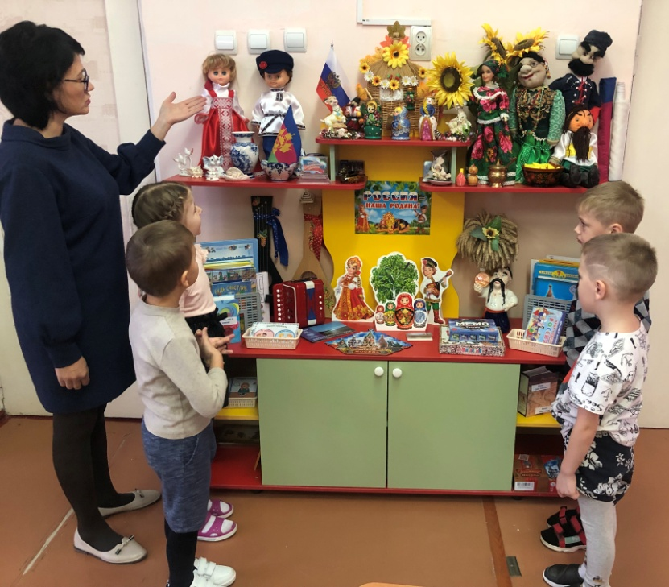
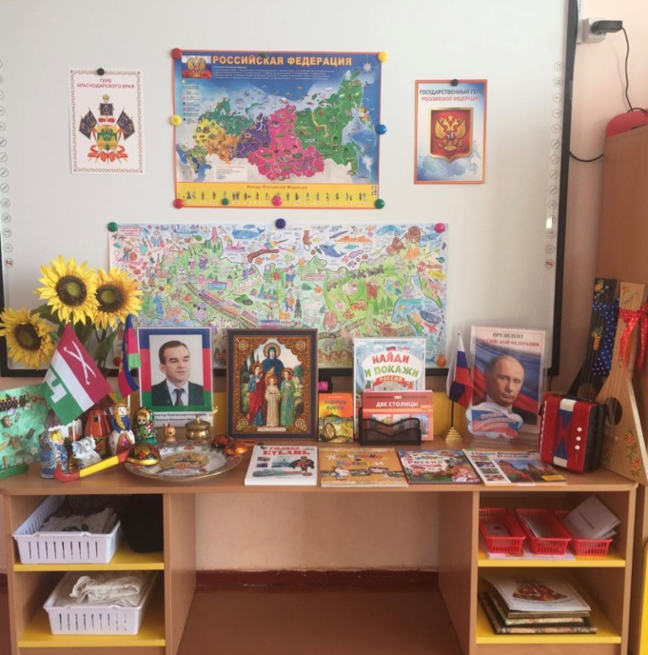
Патриотический уголок

Slide 5
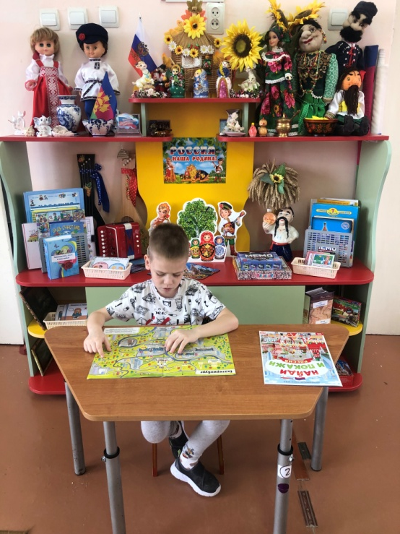
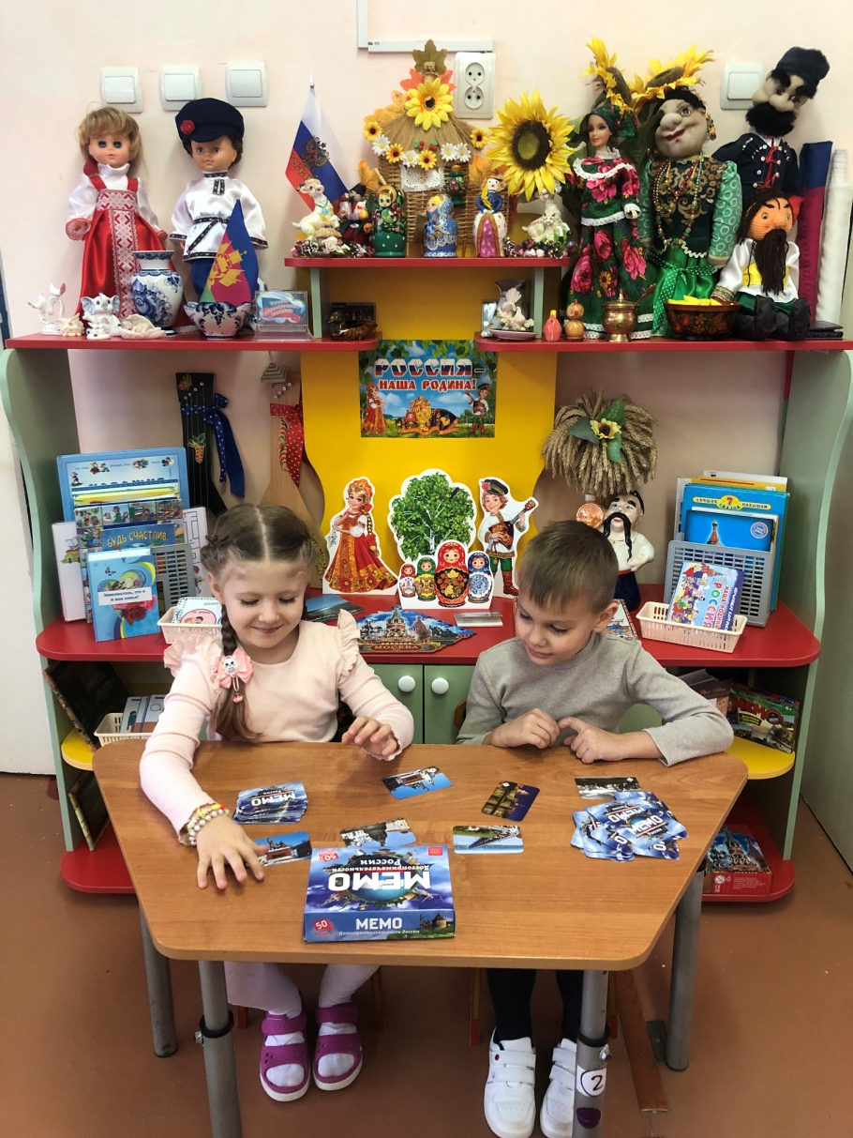
Игра «Лабиринты»
Игра «Достопримечательности России»

Slide 6
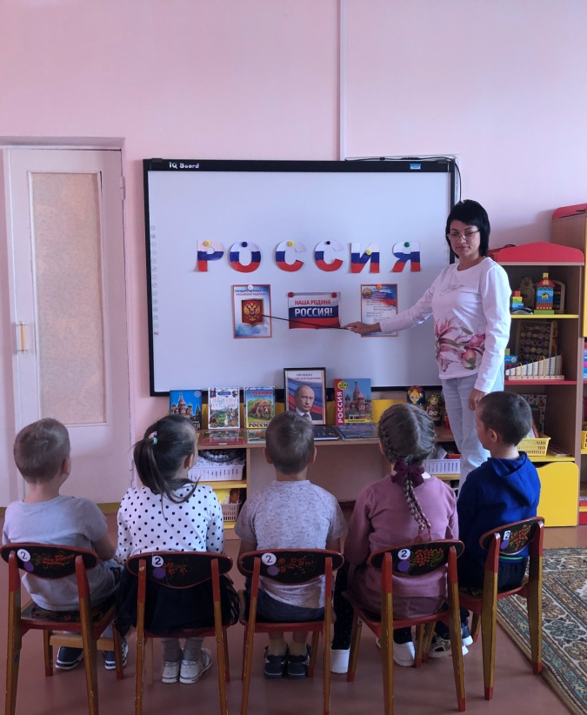
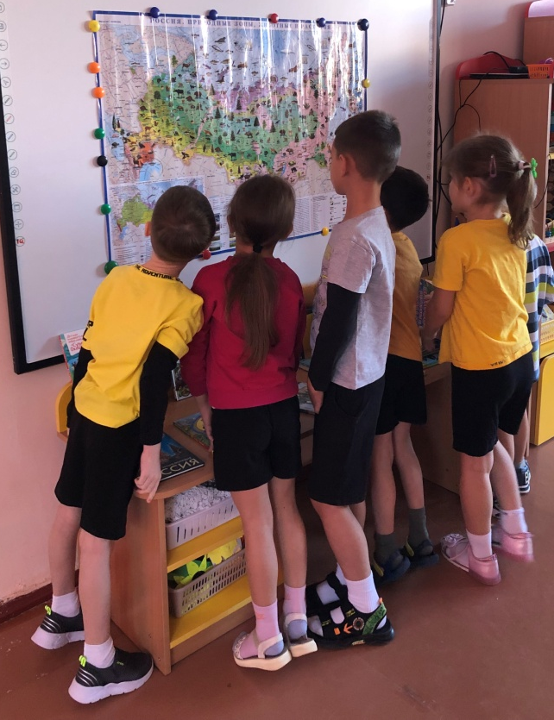
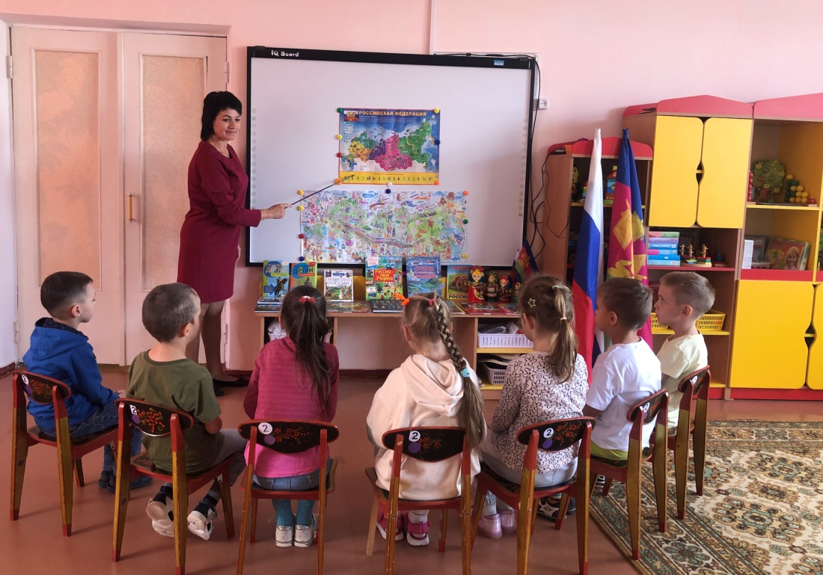
Знакомство с символикой страны
Народы России

Slide 7
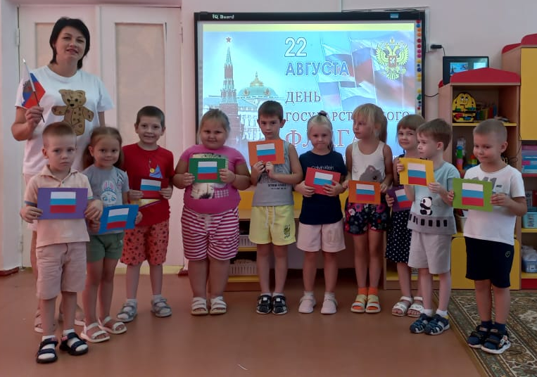
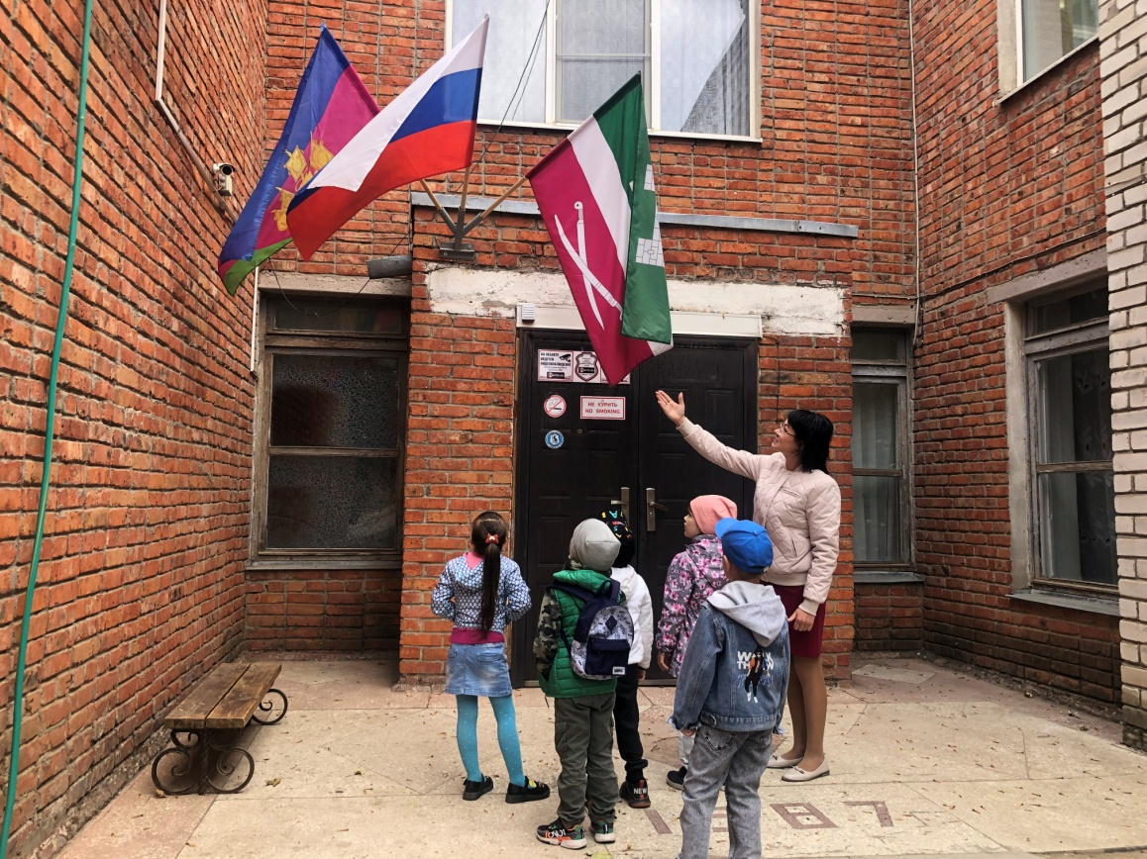
Экскурсия по территории детского сада
День государственного флага

Slide 8
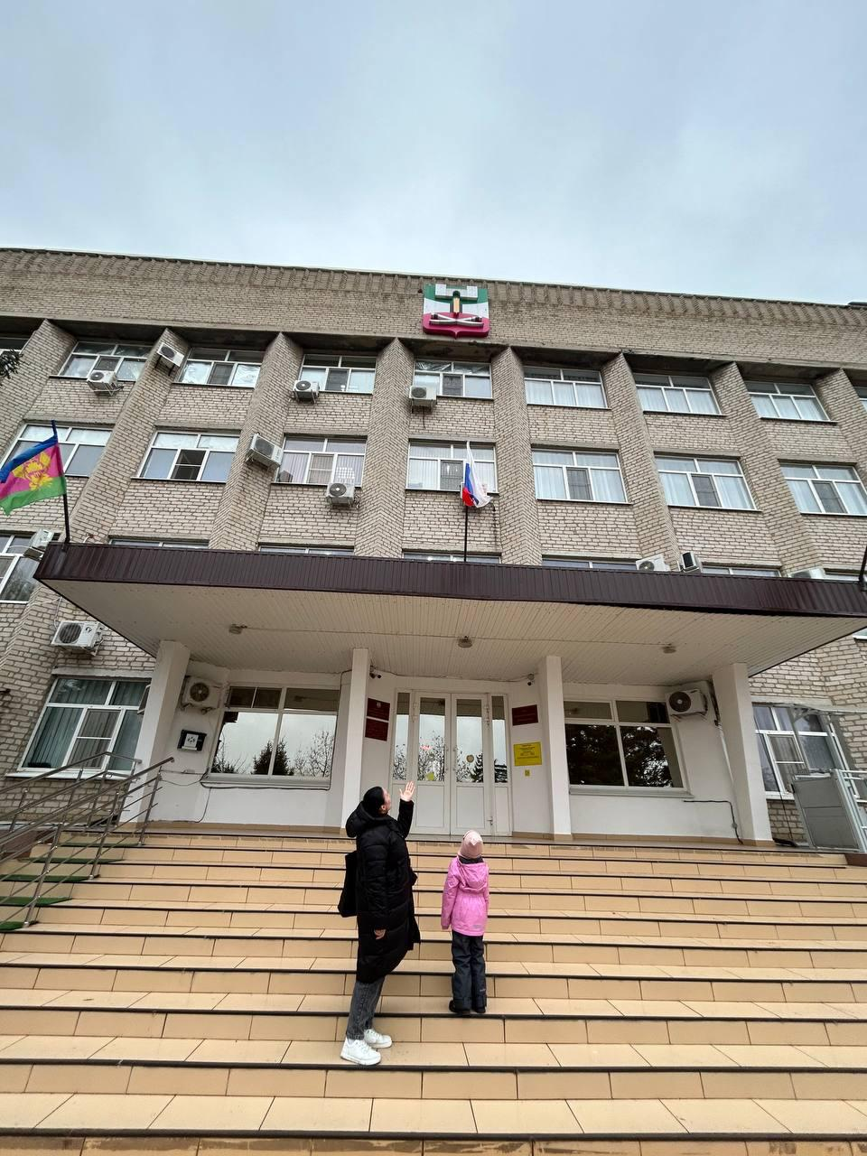
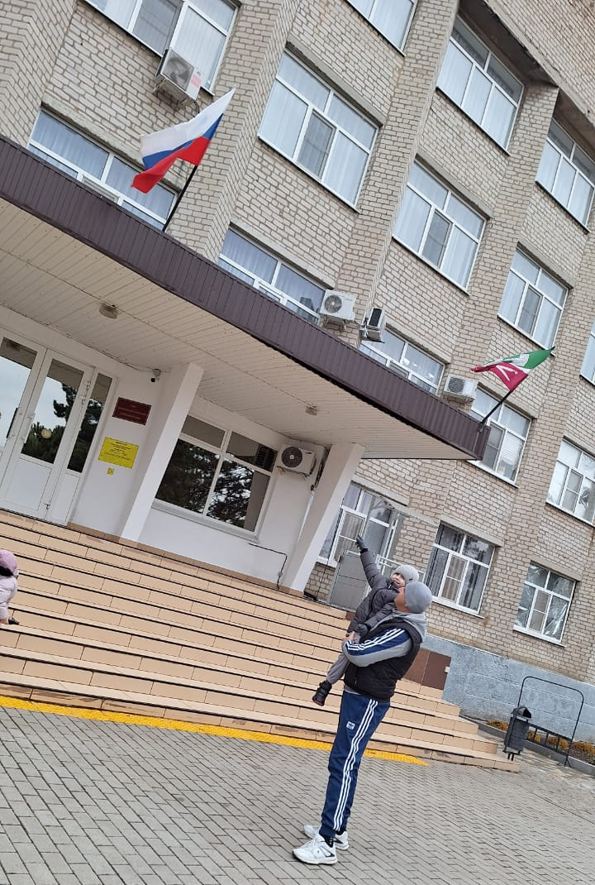
Прогулка с родителями

Slide 9
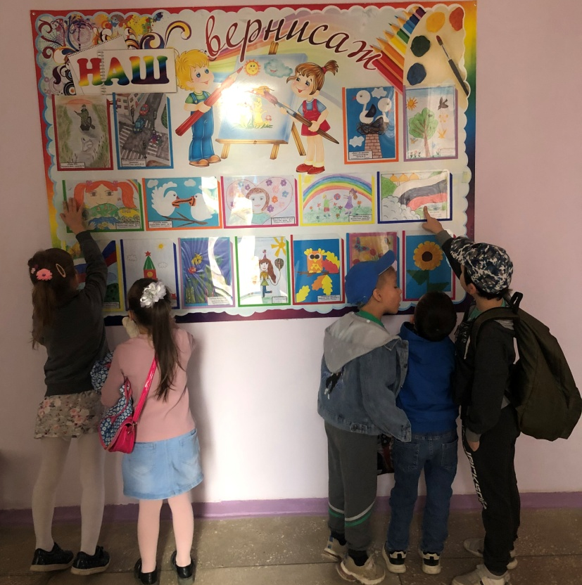
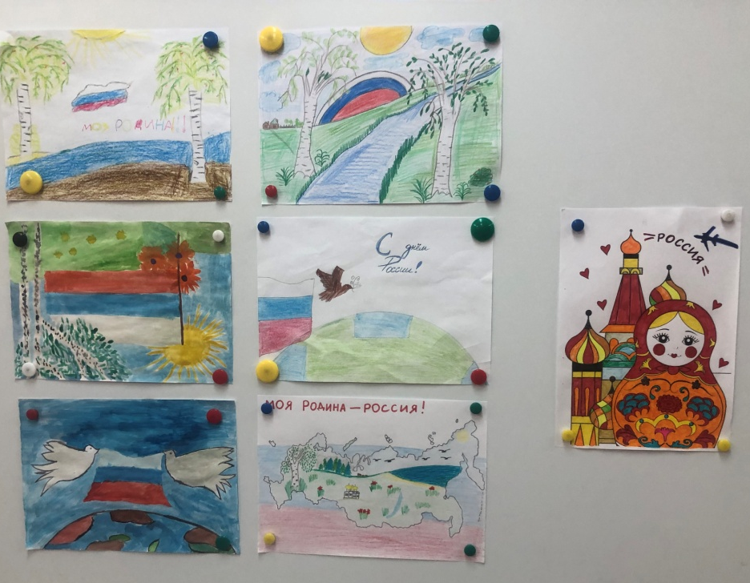
Выставка рисунков «Россия-Родина моя»

Slide 10
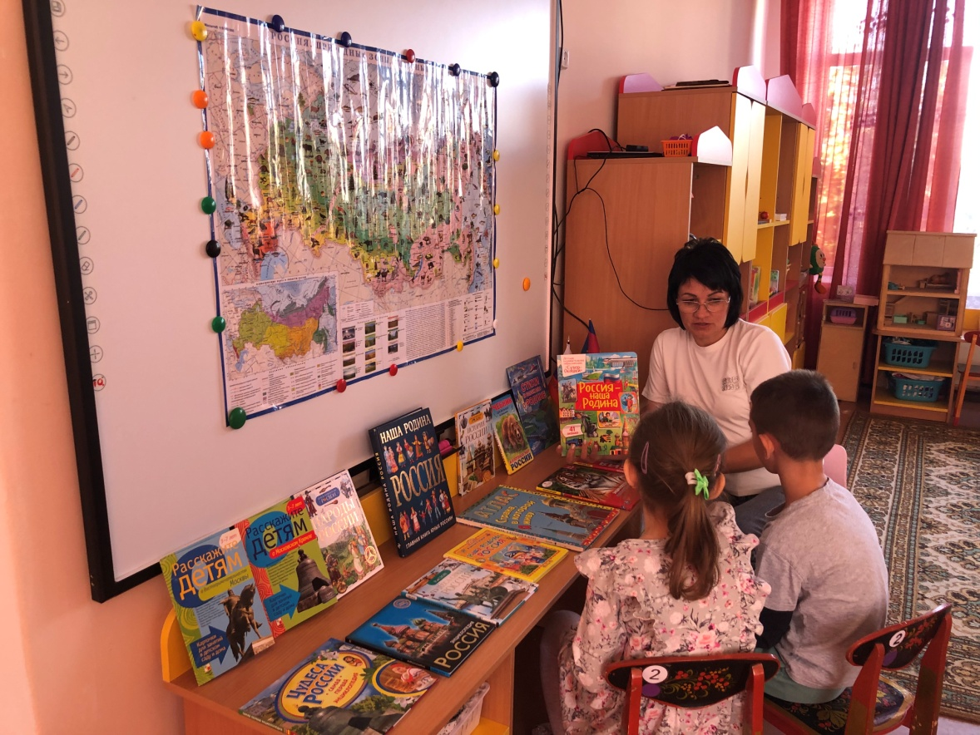
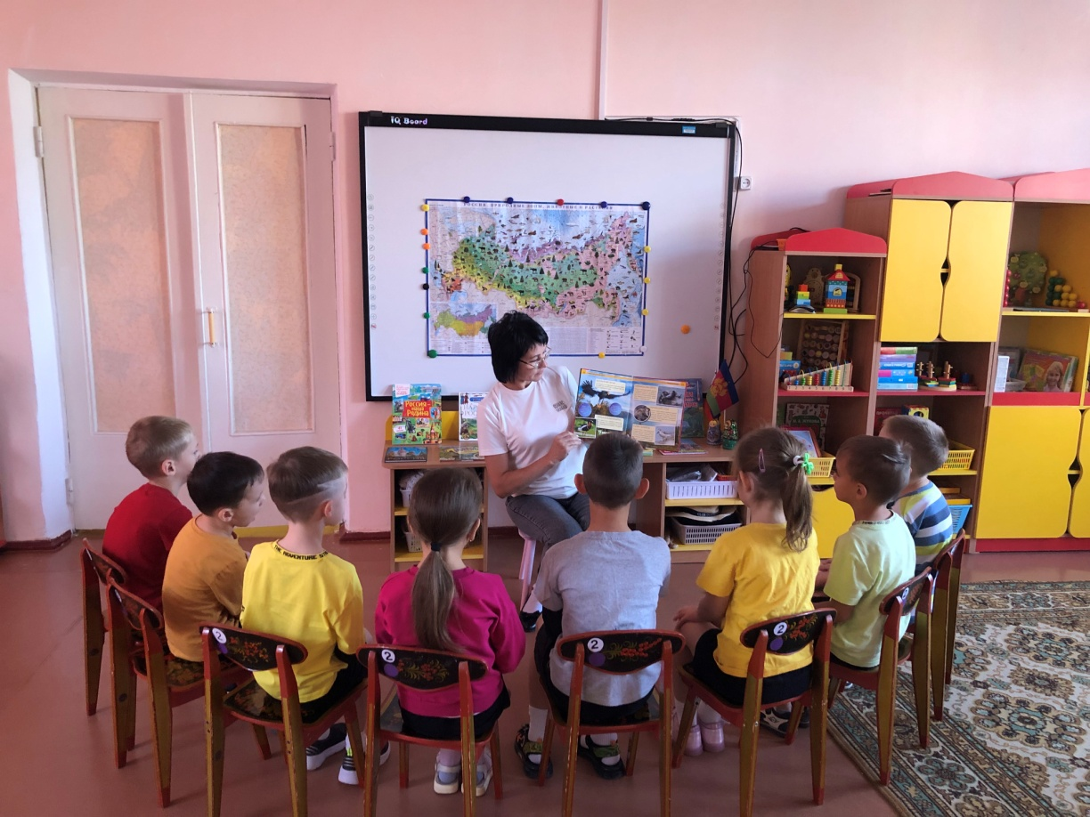
Книжная выставка

Slide 11
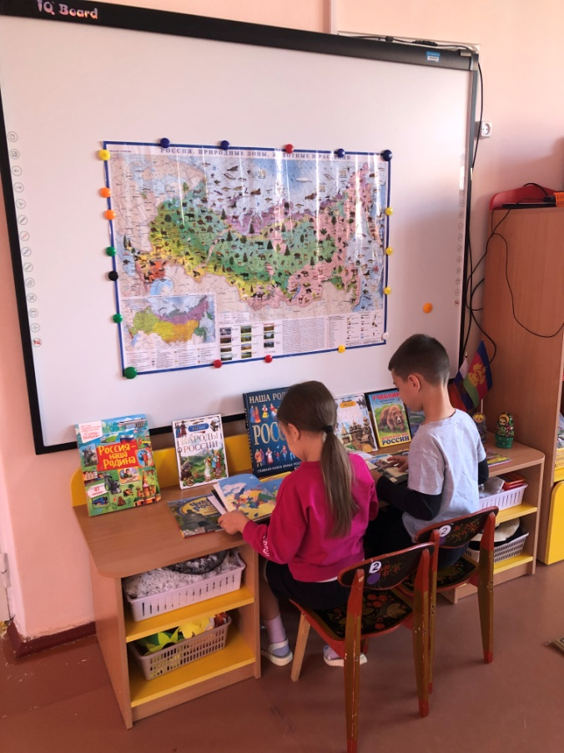
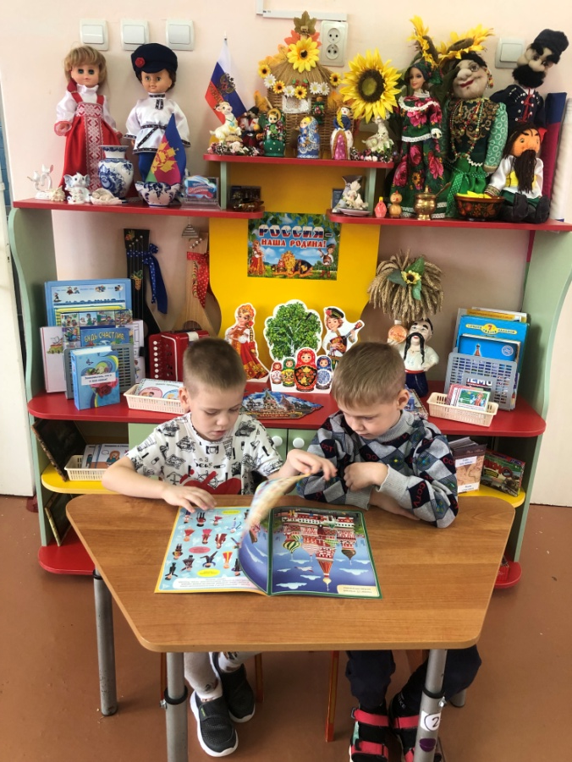
Рассматривание книг

Slide 12
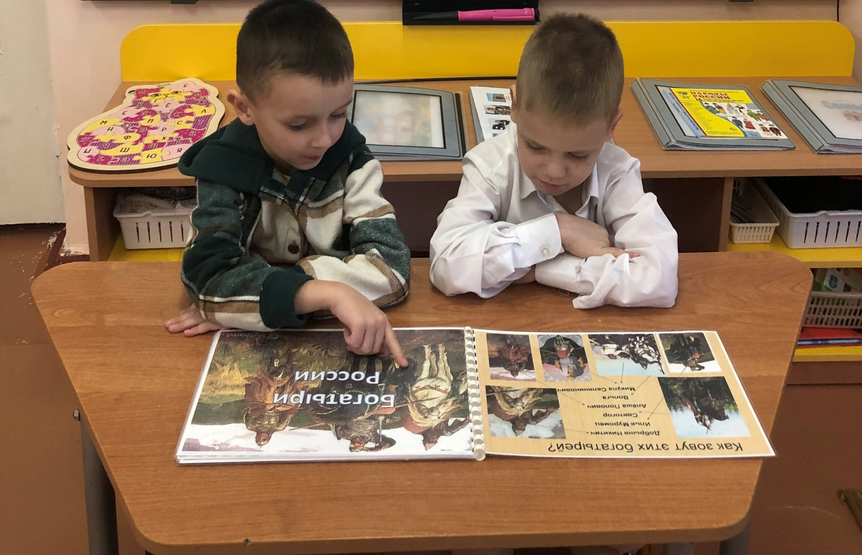
Рассматривание альбома «Богатыри России»

Slide 13
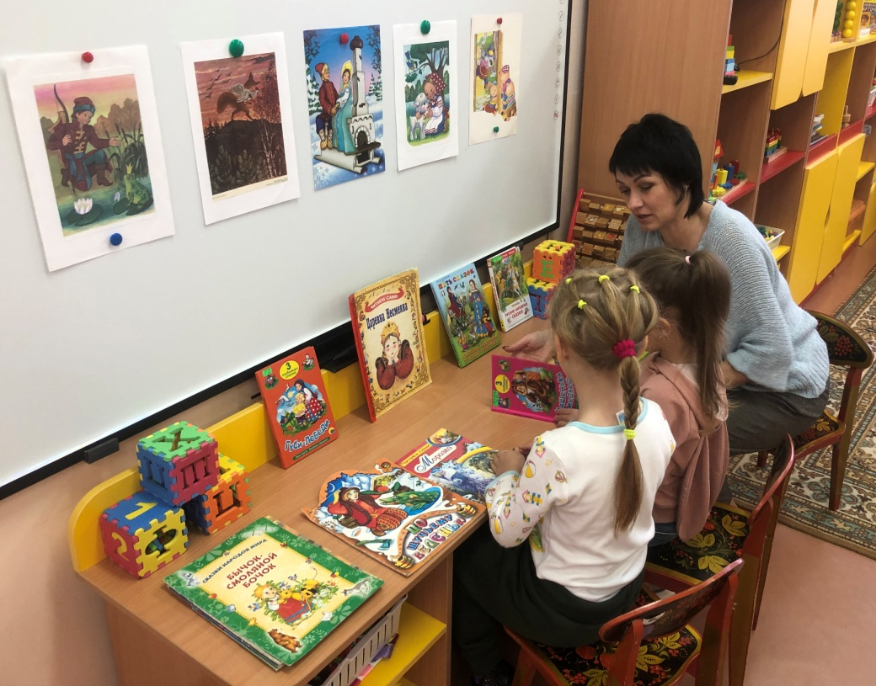
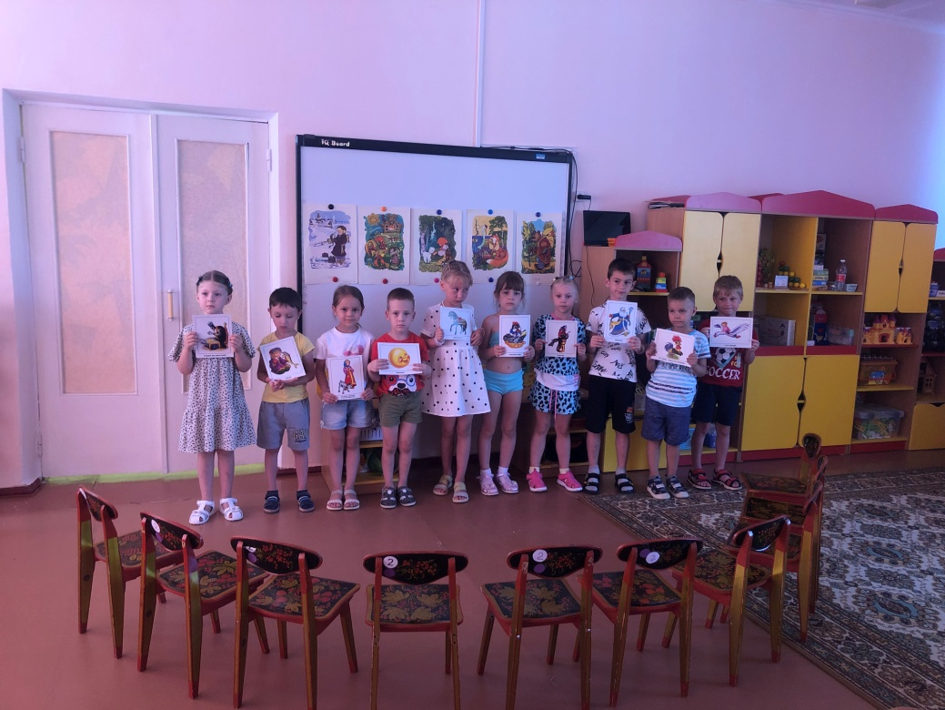
Книжная выставка
«Русские народные сказки»
Викторина «Назови героя сказки»

Slide 14
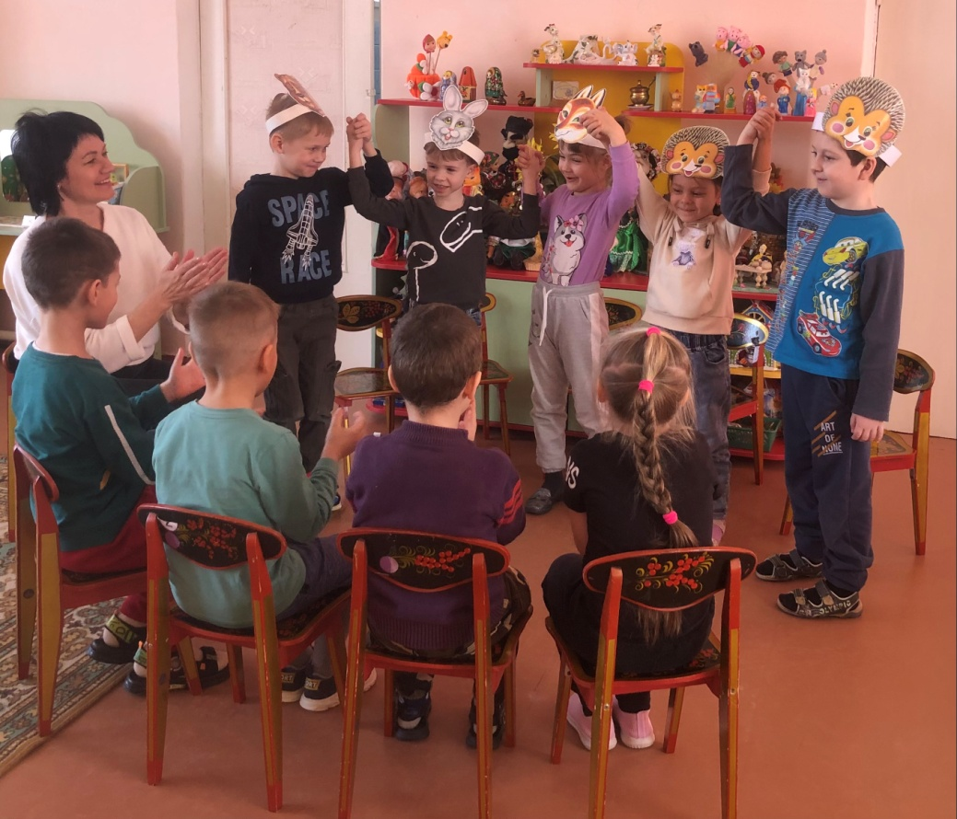
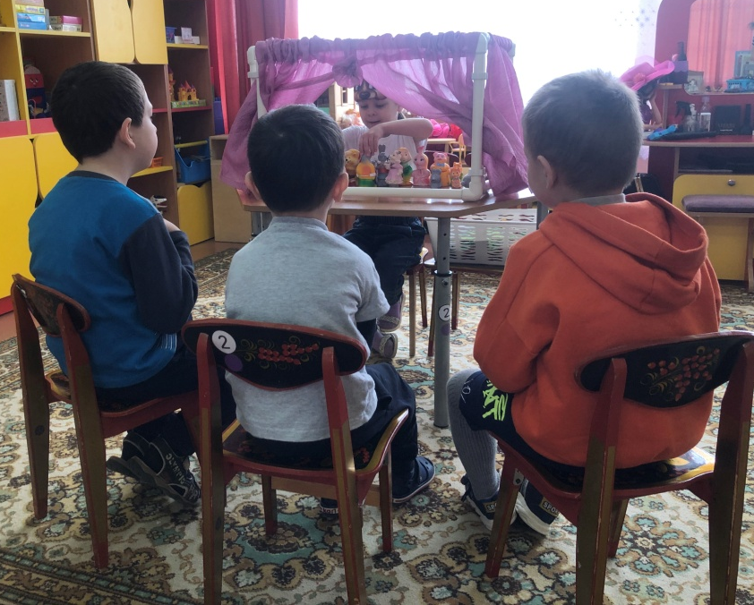
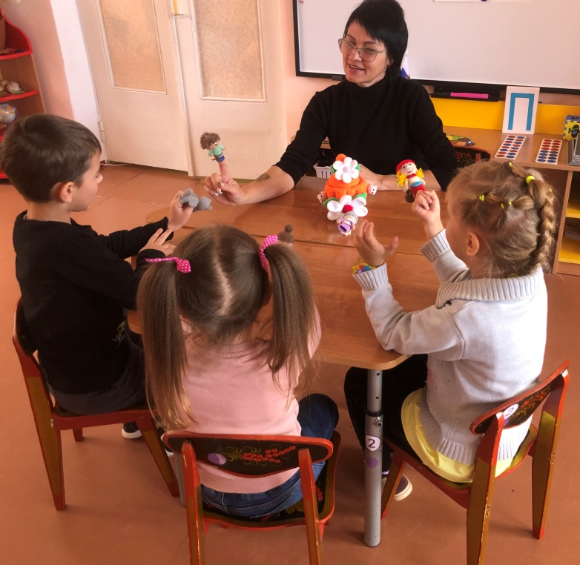
Инсценировка русских народных сказок , потешек

Slide 15
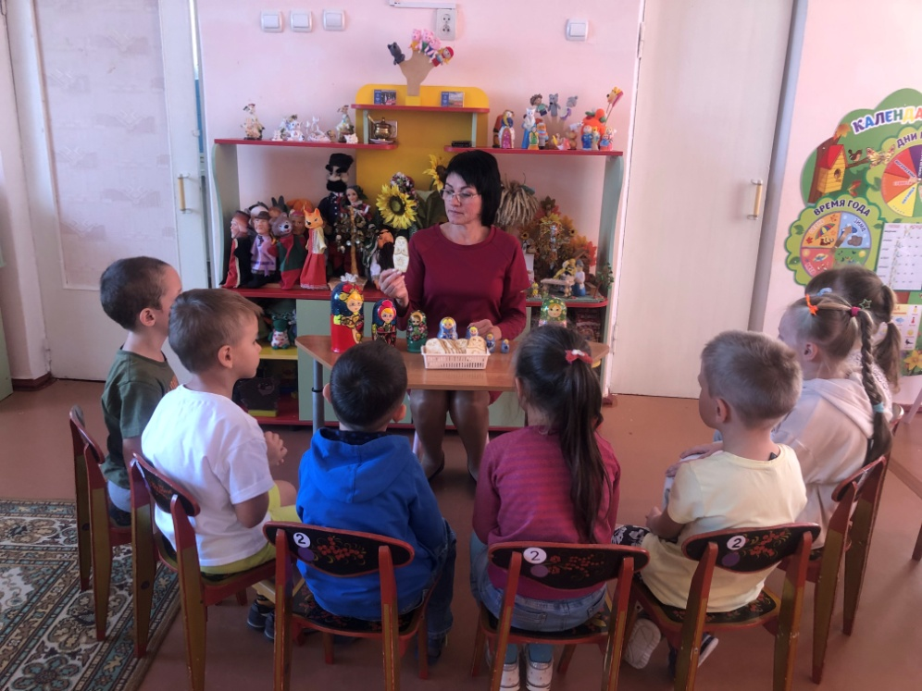
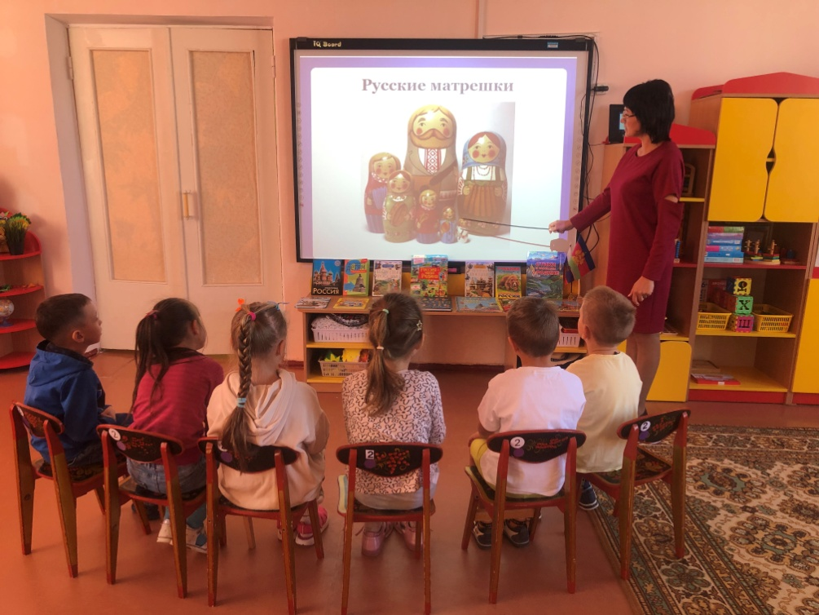
Символы России

Slide 16
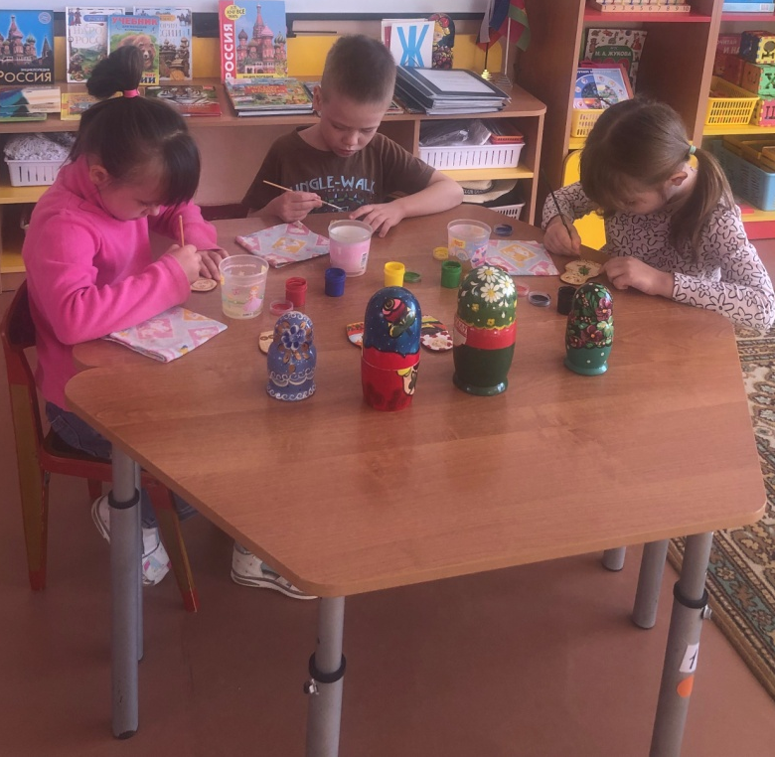
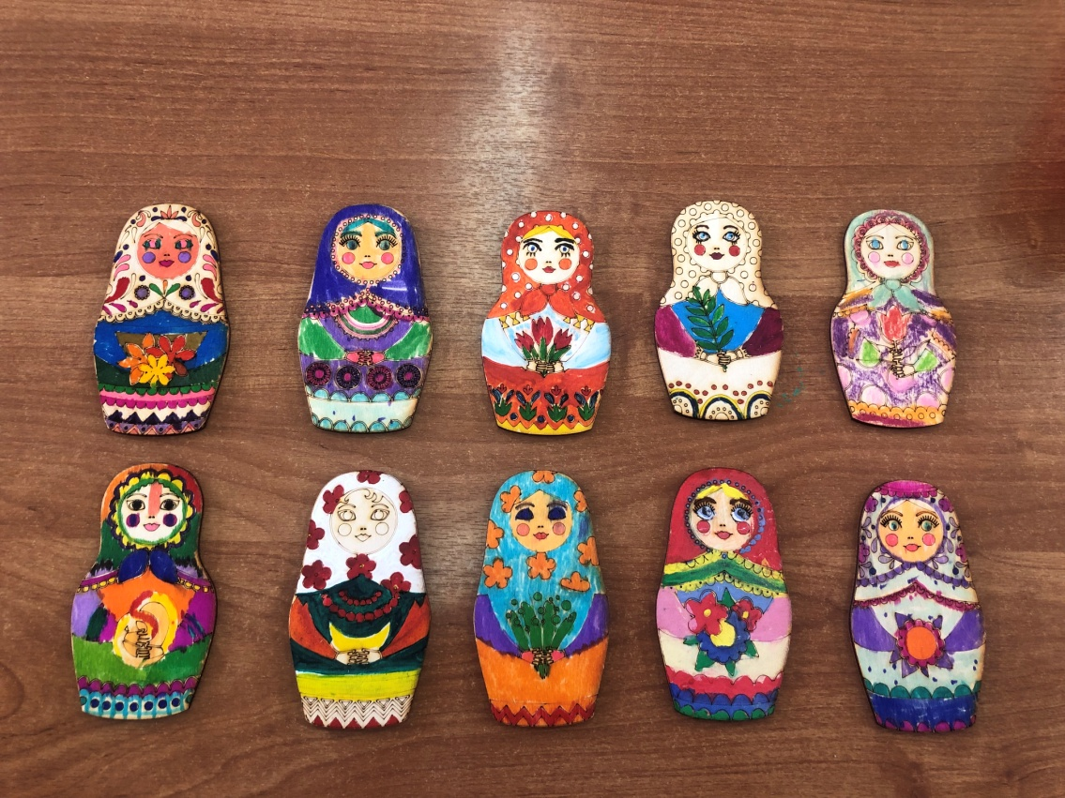
Роспись матрешки

Slide 17
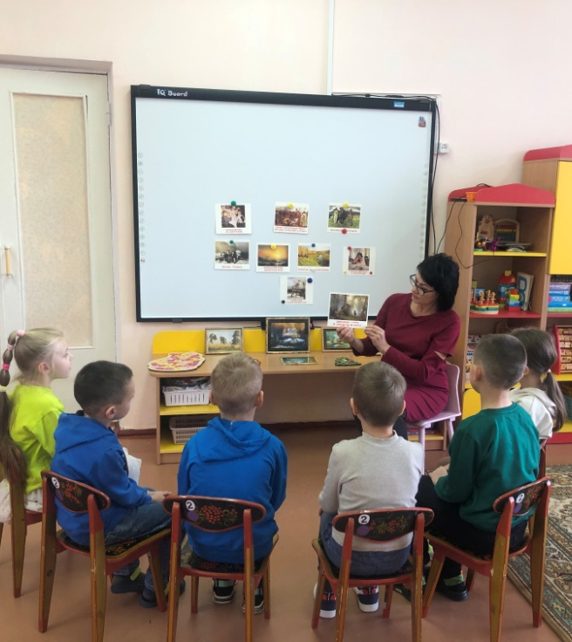
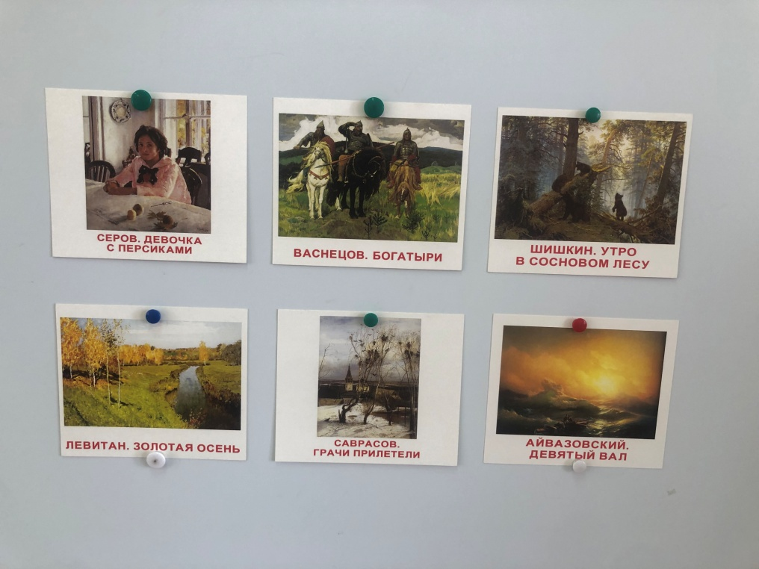
Знакомство с русскими художниками

Slide 18
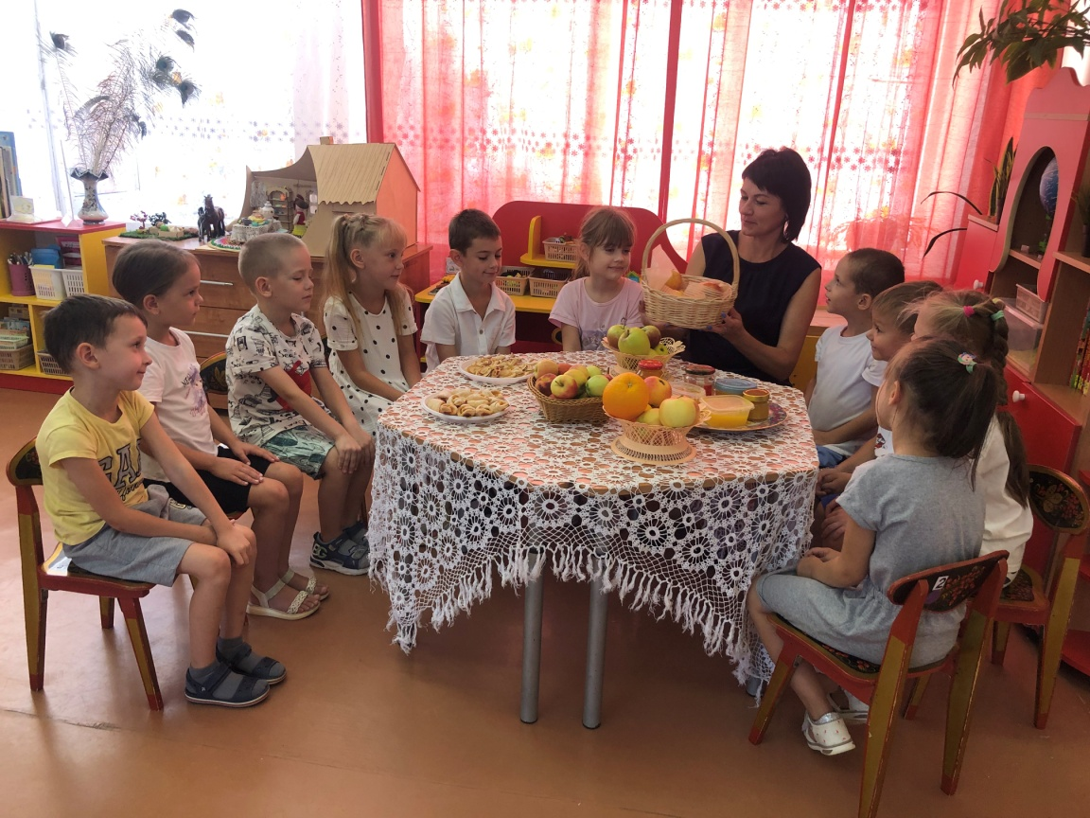
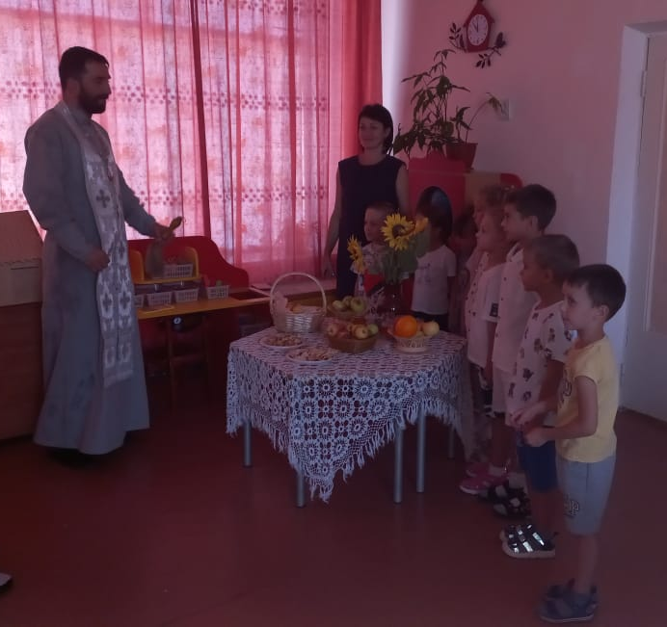
«Яблочный спас»

Slide 19
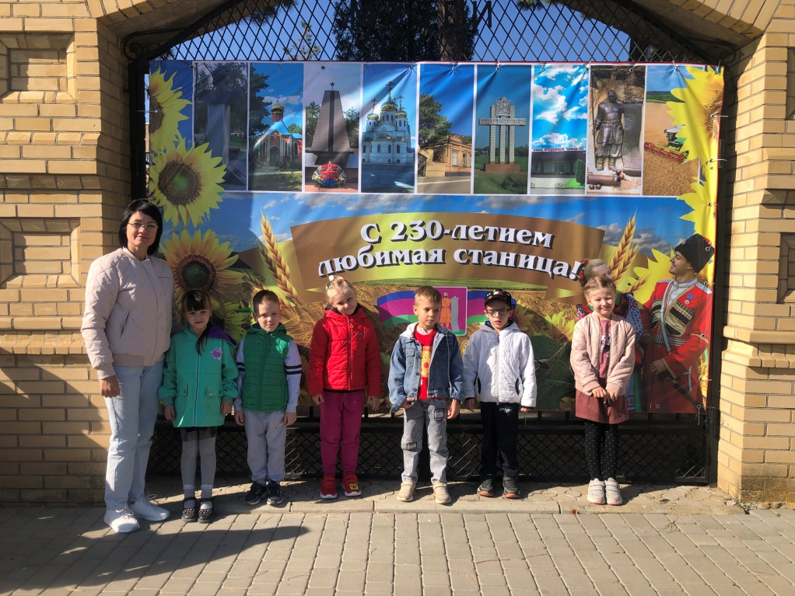
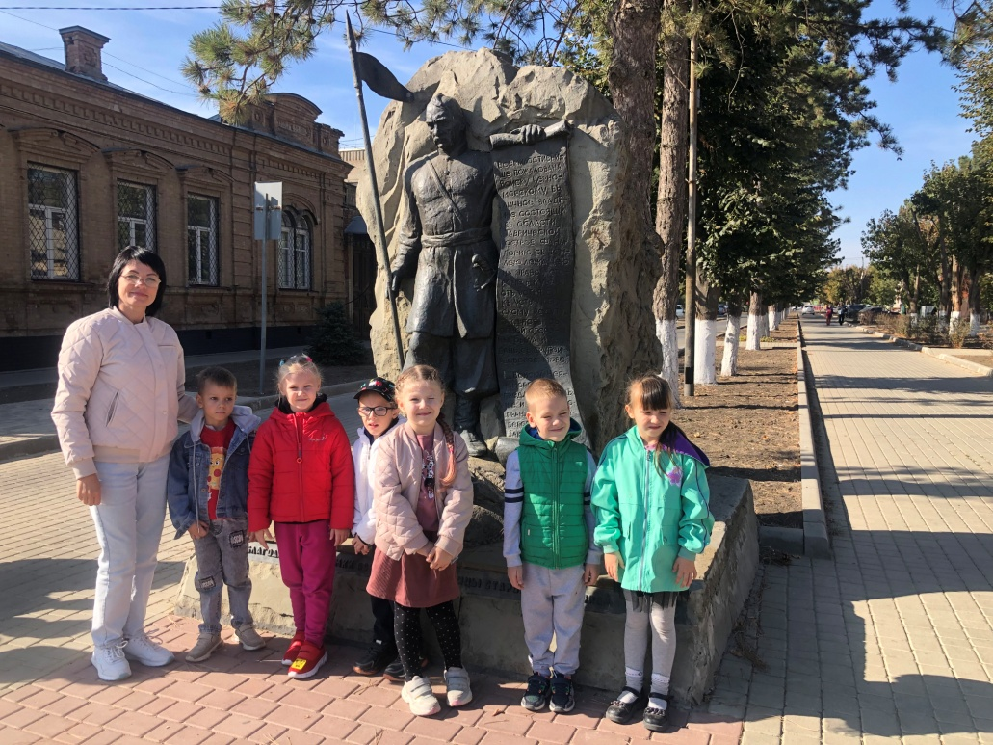
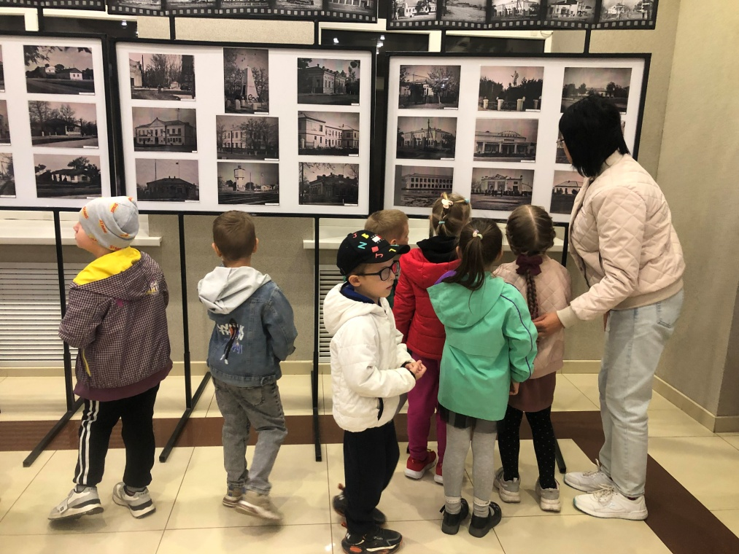
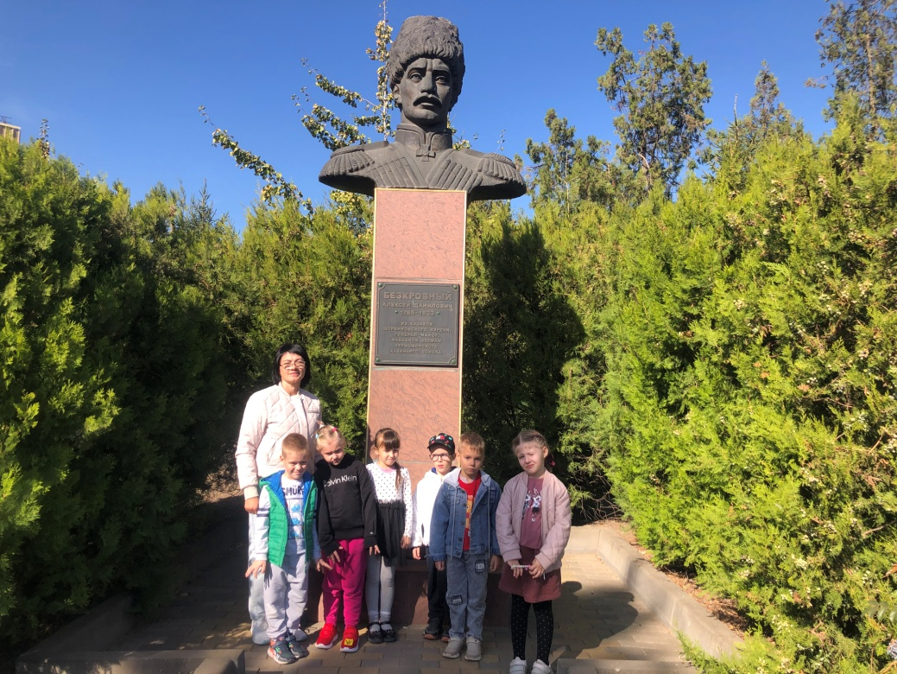
Экскурсия

Slide 20
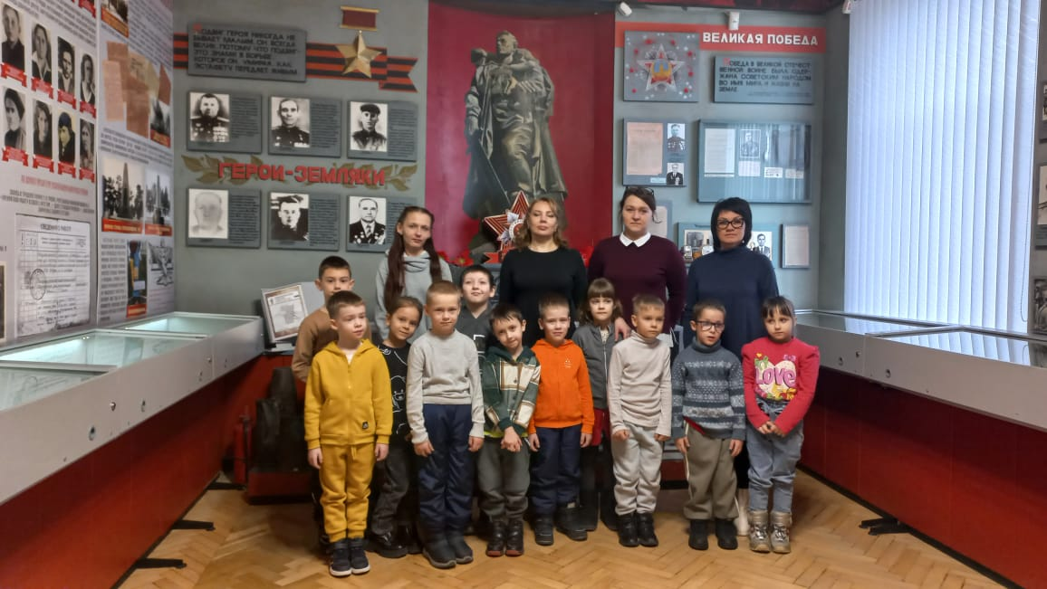
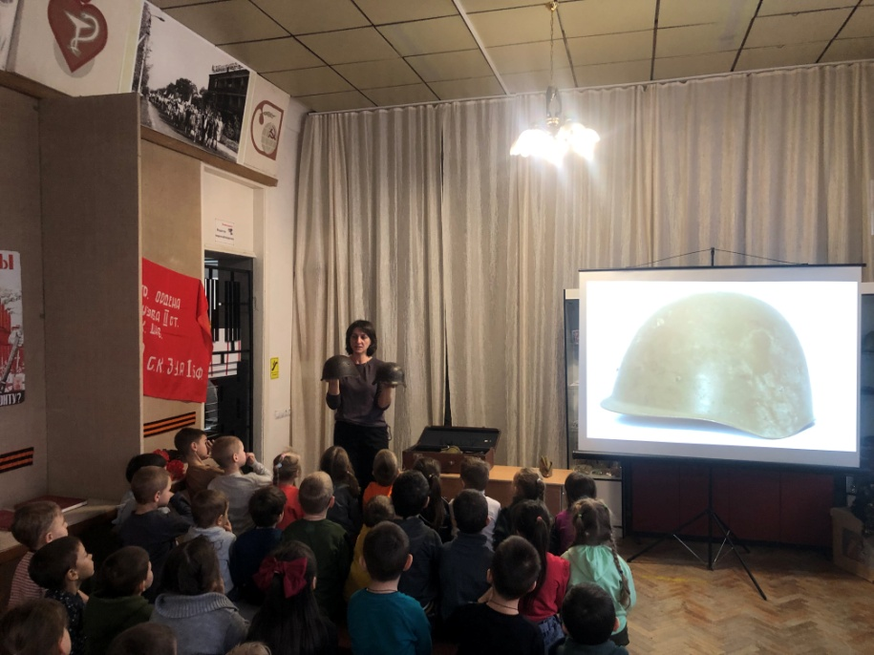
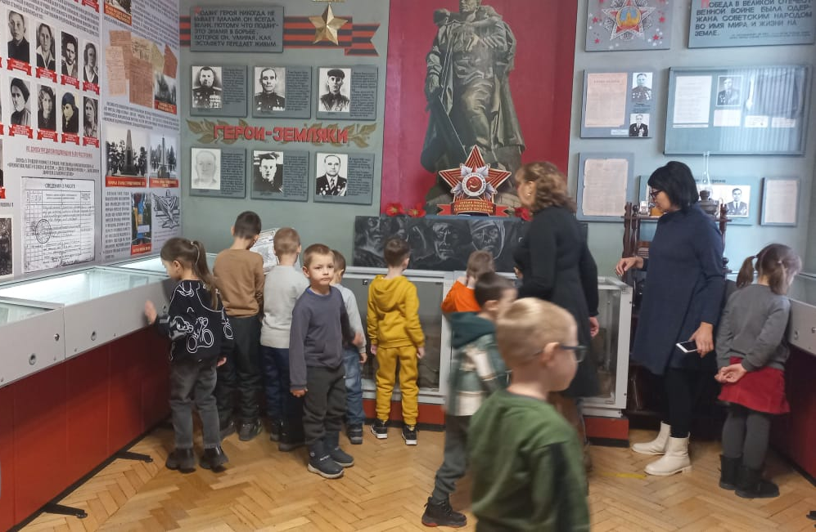
Экскурсия в музей с родителями

Slide 21
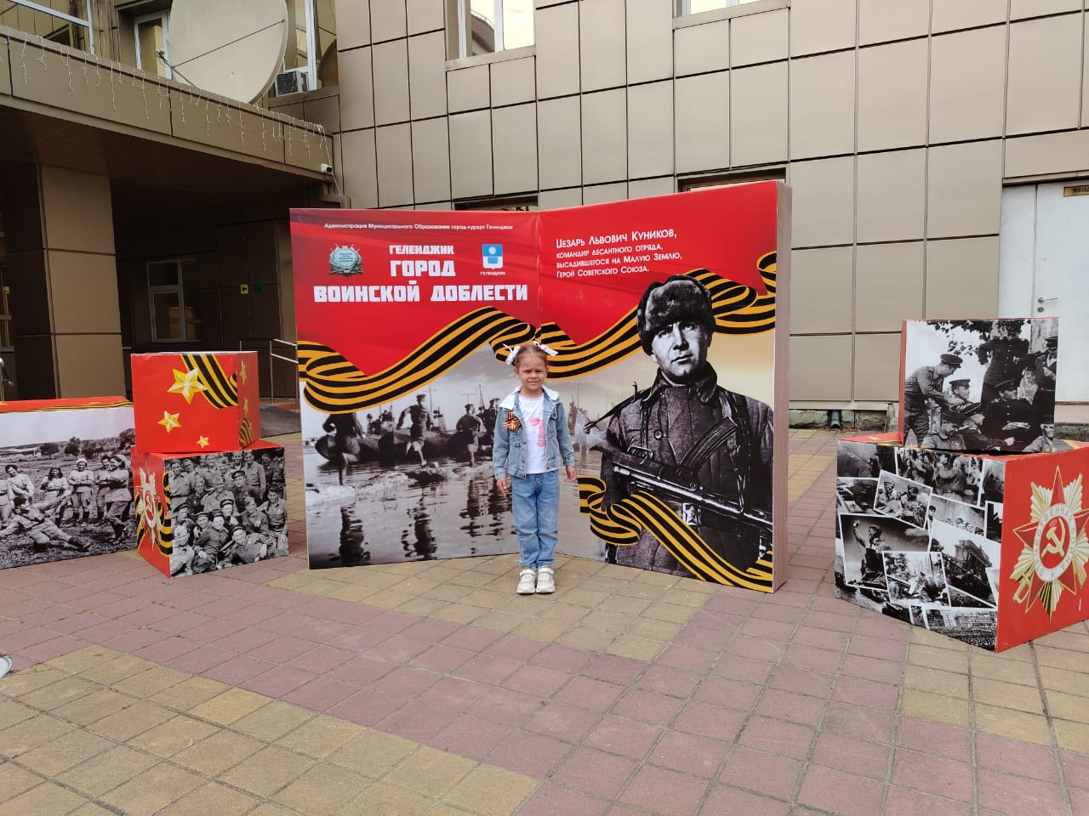
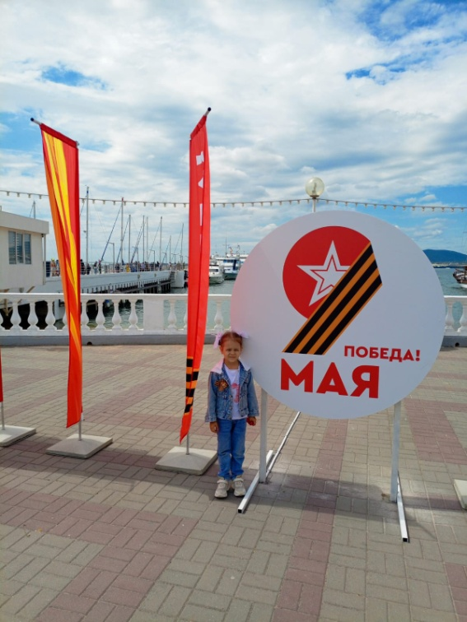
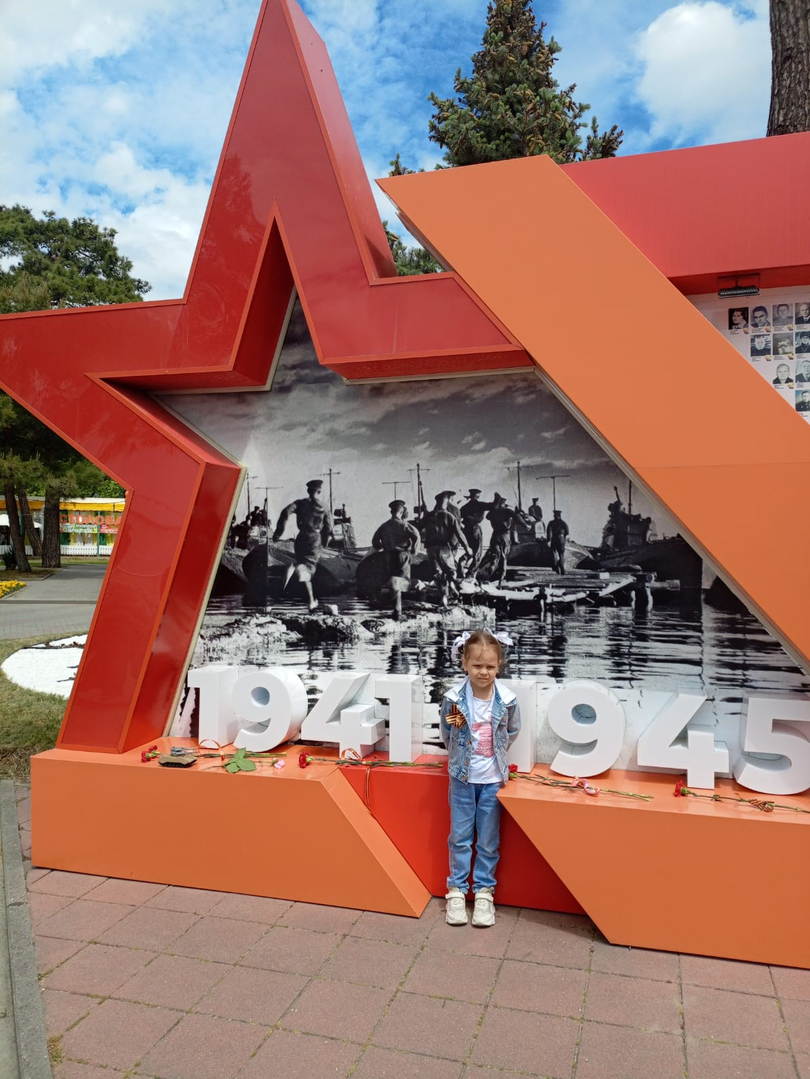
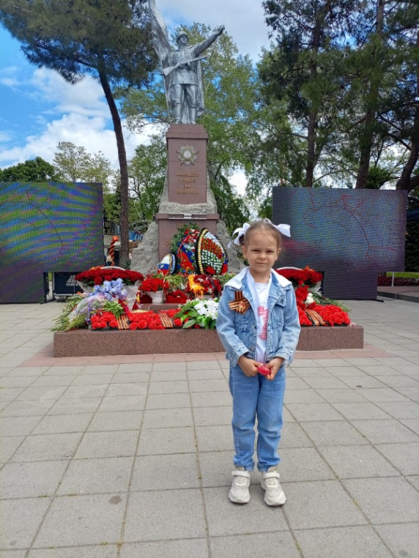
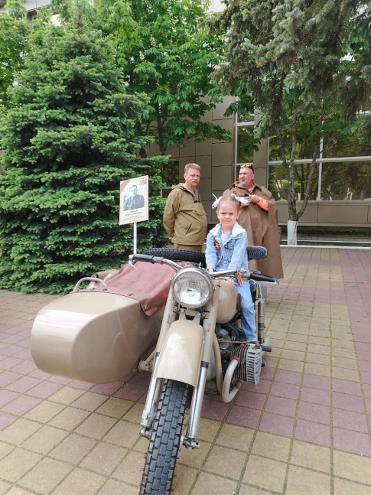
Экскурсия по памятным местам

Slide 22
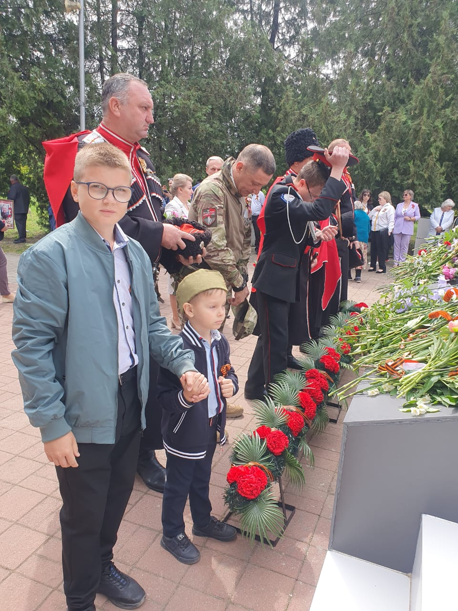
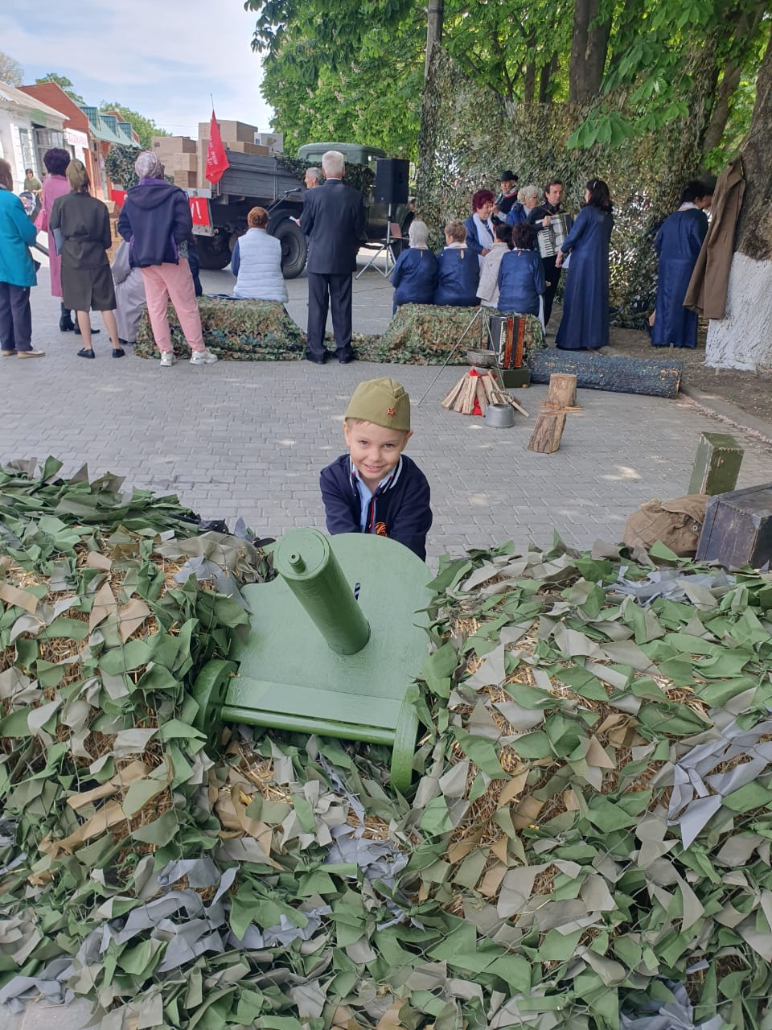
Мы помним, мы гордимся, чтим

Slide 23
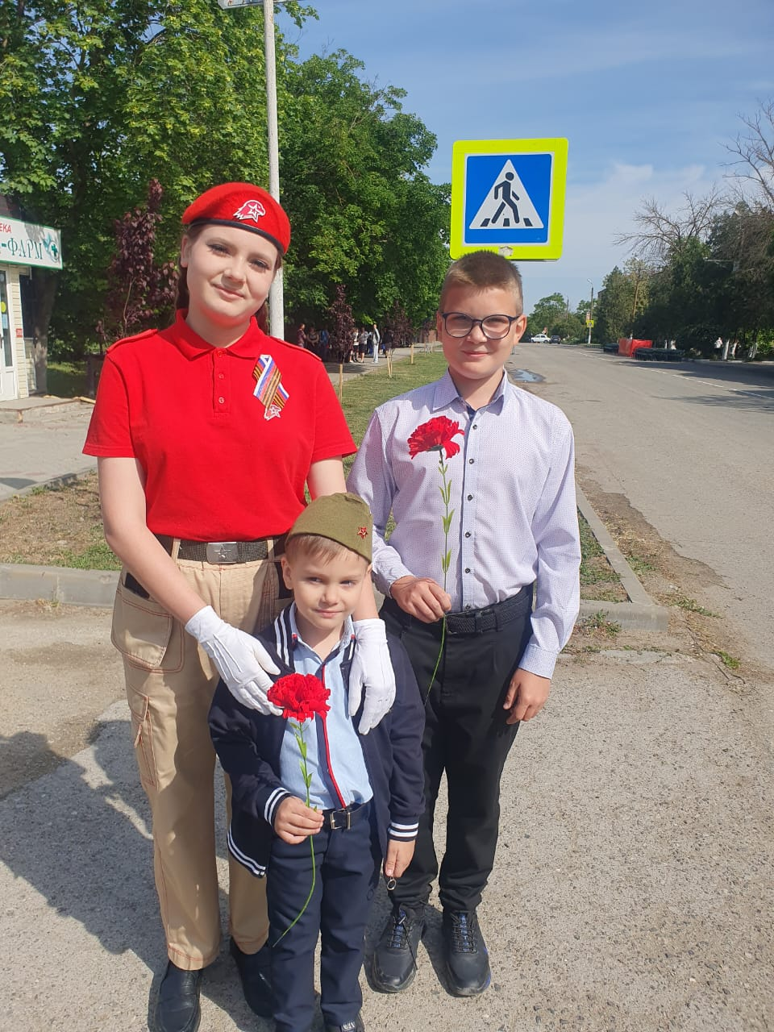
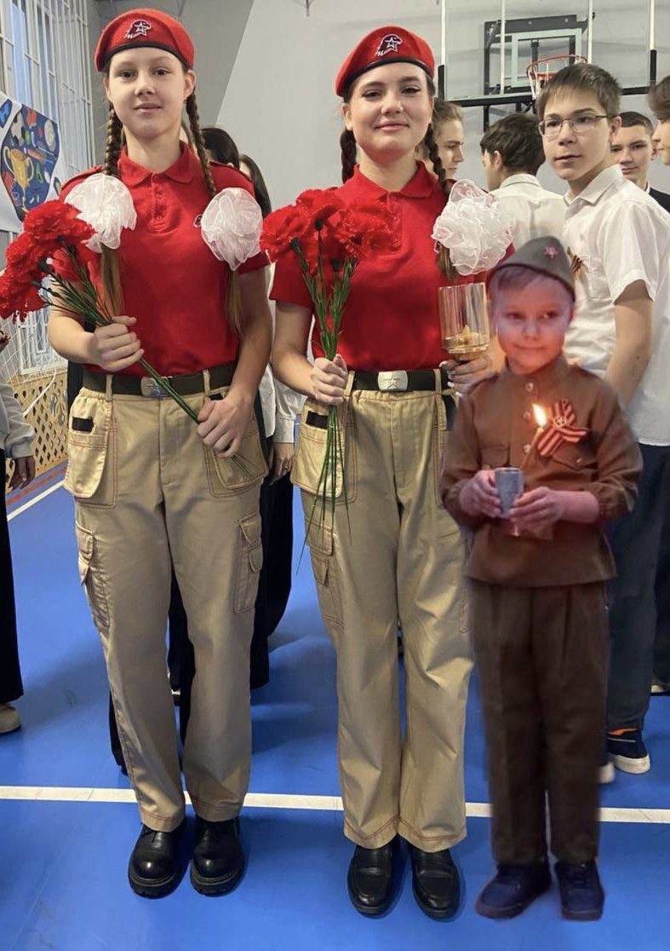
«Юнармия»

Slide 24
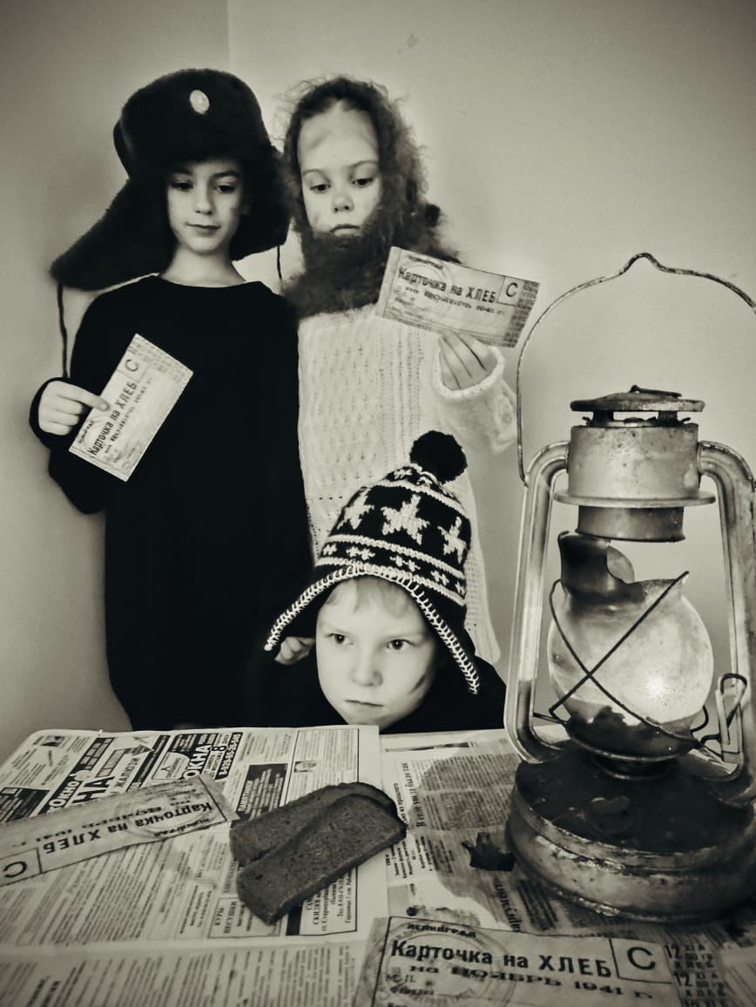
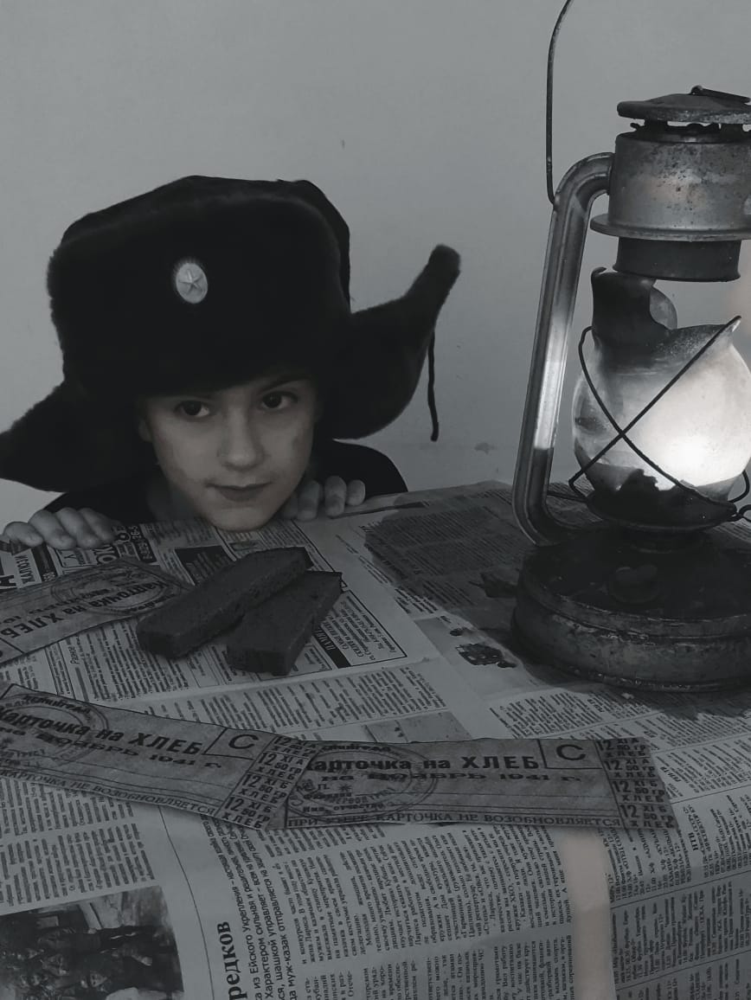
Акция «Блокадный хлеб»

Slide 25


Акция «Блокадный хлеб»

Slide 26


Акция «Письмо солдату»

Slide 27



Акция «Снежинка добра»

Slide 28



Встреча с А.Н.Коштур

Slide 29
Спасибо за внимание!

